Slide 1
مدیران شهرستان ها
رئيس اداره برق نوق
رئيس اداره برق کشکوئيه
مدير توزيع برق انار
مدير توزيع برق شهربابك
مدير توزيع برق زرند
مدير توزيع برق كوهبنان
صفحه 2
صفحه 3
صفحه 4
صفحه 5
صفحه 6
صفحه 7
مدير توزيع برق راور
محمدرضا يوسفي عرب آبادي
صفحه 9
صفحه 8

Slide 2
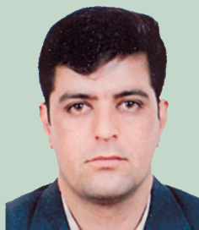
نام و نام خانوادگي | محمدرضا يوسفي عرب آبادي |  | شرح وظایف
 |  |  | نظارت بر خدمات فروش انشعاب برق و خدمات پس از فروش -نظارت بر توسعه شبکه و تامین برق متقاضیان -نظارت بر تامین روشنایی معابر شهری و روستایی -نظارت بر تعمیرات و نگهداری شبکه توزیع برق- نظارت بر اجرای پر.وژه های تعریف شده امورها و پیگیری رفع مشکلات و چالشها و بهره گیری از فرصتها برای ارائه خدمات مطلوب به مشترکین و مردم
سمت | مدير توزيع برق رفسنجان
شماره تماس دفتر | 34254015
آدرس ايميل | m_yoosefi@nked.co.ir
آدرس شرکت | رفسنجان-خيابان شهيد چمران-روبروي اداره دارايي
مدرک تحصیلی | لیسانس

Slide 3
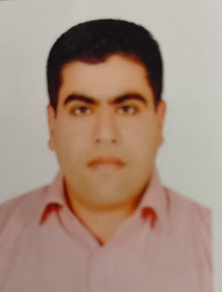
نام و نام خانوادگي | محسن بواسحاق |  | شرح وظایف
 |  |  | نظارت بر خدمات فروش انشعاب برق و خدمات پس از فروش -نظارت بر توسعه شبکه و تامین برق متقاضیان -نظارت بر تامین روشنایی معابر شهری و روستایی -نظارت بر تعمیرات و نگهداری شبکه توزیع برق- نظارت بر اجرای پر.وژه های تعریف شده امورها و پیگیری رفع مشکلات و چالشها و بهره گیری از فرصتها برای ارائه خدمات مطلوب به مشترکین و مردم
سمت | رئيس اداره برق نوق
شماره تماس دفتر | 34392633
آدرس ايميل | mohsenb_64@yahoo.com
آدرس شرکت | نوق- صفائيه-ميدان شهيدان کدخدايي
مدرک تحصیلی | فوق لیسانس

Slide 4
نام و نام خانوادگي | محسن باختر |  | شرح وظایف
 |  |  | نظارت بر خدمات فروش انشعاب برق و خدمات پس از فروش -نظارت بر توسعه شبکه و تامین برق متقاضیان -نظارت بر تامین روشنایی معابر شهری و روستایی -نظارت بر تعمیرات و نگهداری شبکه توزیع برق- نظارت بر اجرای پر.وژه های تعریف شده امورها و پیگیری رفع مشکلات و چالشها و بهره گیری از فرصتها برای ارائه خدمات مطلوب به مشترکین و مردم
سمت | رئيس اداره برق کشکوئيه
شماره تماس دفتر | 34172225
آدرس ايميل | -
آدرس شرکت | کشکوئيه-ميدان علي ابن ابيطالب
مدرک تحصیلی | فوق لیسانس برق قدرت

Slide 5
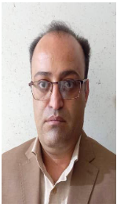
نام و نام خانوادگي | محمدحسين باقرپور |  | شرح وظایف
 |  |  | نظارت بر خدمات فروش انشعاب برق و خدمات پس از فروش -نظارت بر توسعه شبکه و تامین برق متقاضیان -نظارت بر تامین روشنایی معابر شهری و روستایی -نظارت بر تعمیرات و نگهداری شبکه توزیع برق- نظارت بر اجرای پر.وژه های تعریف شده امورها و پیگیری رفع مشکلات و چالشها و بهره گیری از فرصتها برای ارائه خدمات مطلوب به مشترکین و مردم
سمت | مدير توزيع برق انار
شماره تماس دفتر | 34382205
آدرس ايميل | m_bagherpoor@nked.co.ir
آدرس شرکت | انار-بلوار يادگار امام(ره)
مدرک تحصیلی | لیسانس

Slide 6
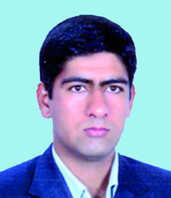
نام و نام خانوادگي | وحيد افشار مزايجاني |  | شرح وظایف
 |  |  | نظارت بر خدمات فروش انشعاب برق و خدمات پس از فروش -نظارت بر توسعه شبکه و تامین برق متقاضیان -نظارت بر تامین روشنایی معابر شهری و روستایی -نظارت بر تعمیرات و نگهداری شبکه توزیع برق- نظارت بر اجرای پر.وژه های تعریف شده امورها و پیگیری رفع مشکلات و چالشها و بهره گیری از فرصتها برای ارائه خدمات مطلوب به مشترکین و مردم
سمت | مدير توزيع برق شهربابك
شماره تماس دفتر | 34112240
آدرس ايميل | v_afshar@nked.co.i r
آدرس شرکت | شهربابک-خيابان آيت اله خامنه اي
مدرک تحصیلی | لیسانس

Slide 7
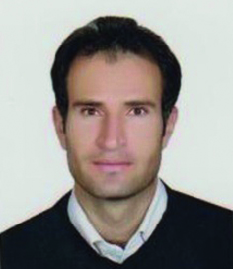
نام و نام خانوادگي | سعید زمانی |  | شرح وظایف
 |  |  | نظارت بر خدمات فروش انشعاب برق و خدمات پس از فروش -نظارت بر توسعه شبکه و تامین برق متقاضیان -نظارت بر تامین روشنایی معابر شهری و روستایی -نظارت بر تعمیرات و نگهداری شبکه توزیع برق- نظارت بر اجرای پر.وژه های تعریف شده امورها و پیگیری رفع مشکلات و چالشها و بهره گیری از فرصتها برای ارائه خدمات مطلوب به مشترکین و مردم
سمت | مدير توزيع برق زرند
شماره تماس دفتر | 33424203
آدرس ايميل | s_zamani@nked.co.ir
آدرس شرکت | زرند- بلوار تختي-چهار راه تختي
مدرک تحصیلی | فوق لیسانس

Slide 8
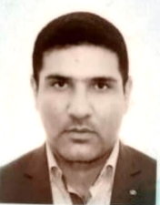
نام و نام خانوادگي | مسلم شیرانی |  | شرح وظایف
 |  |  | نظارت بر خدمات فروش انشعاب برق و خدمات پس از فروش -نظارت بر توسعه شبکه و تامین برق متقاضیان -نظارت بر تامین روشنایی معابر شهری و روستایی -نظارت بر تعمیرات و نگهداری شبکه توزیع برق- نظارت بر اجرای پر.وژه های تعریف شده امورها و پیگیری رفع مشکلات و چالشها و بهره گیری از فرصتها برای ارائه خدمات مطلوب به مشترکین و مردم
سمت | مدير توزيع برق كوهبنان
شماره تماس دفتر | 33492320
آدرس ايميل | m.shirani.1360@gimail
آدرس شرکت | کوهبنان-چهار راه امام-ميدان شهرداري
مدرک تحصیلی | لیسانس

Slide 9
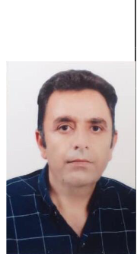
نام و نام خانوادگي | محسن محمدحسني جور |  | شرح وظایف
 |  |  | نظارت بر خدمات فروش انشعاب برق و خدمات پس از فروش -نظارت بر توسعه شبکه و تامین برق متقاضیان -نظارت بر تامین روشنایی معابر شهری و روستایی -نظارت بر تعمیرات و نگهداری شبکه توزیع برق- نظارت بر اجرای پر.وژه های تعریف شده امورها و پیگیری رفع مشکلات و چالشها و بهره گیری از فرصتها برای ارائه خدمات مطلوب به مشترکین و مردم
سمت | مدير توزيع برق راور
شماره تماس دفتر | 33723570
آدرس ايميل | mm_hasani@nked.co.ir
آدرس شرکت | -
مدرک تحصیلی | لیسانس

